Slide 1
Адаптация детей к детскому саду

Slide 2
Адаптация – что это?
Адаптация (от лат. аdaptatio - приспособление) - способность организма приспосабливаться к различным условиям внешней среды.
Приспособление ребенка к новым условиям существования происходят на разных уровнях:
физиологическом
социальном
психологическом

Slide 3
Социальная адаптация – это вхождение ребенка в коллектив сверстников (социальную группу), принятие норм, правил поведения в обществе, приспособление к условиям пребывания в процессе которого формируется самосознание и ролевое поведение, способность к самоконтролю, самообслуживанию, адекватных связей с окружающим.

Slide 4
С поступлением ребенка в дошкольное учреждение
в его жизни происходит :
строгий режим
отсутствие родителей
в течении дня
новые требования к поведению
множество изменений
постоянный контакт со сверстниками
новое помещение, таящее в себе много неизвестного, а значит, и опасного
другой стиль общения

Slide 5
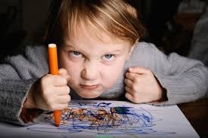
Все эти изменения обрушиваются на
ребенка одновременно, создавая для него :
стрессовую ситуацию
которая без специальной
организации может привести
к невротическим реакциям,таким как :
капризы, страхи,
отказ от еды,
частые болезни…

Slide 6
Факторы, влияющие на процесс адаптации ребенка к условиям ДОУ:
достигнутый уровень психического и физического развития;
состояние здоровья ребенка;
возраст ребенка;
уровень развития навыков самообслуживания;
навыков коммуникативного общения со взрослыми и сверстниками;
навыков предметной и игровой деятельности;
характеристика нервной системы;
количество детей и форма воспитания в семье;
здоровье родителей;

Slide 7
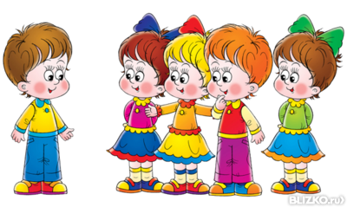
Основные критерии адаптации к условиям ДОУ:
поведенческие реакции,
уровень нервно-психического развития,
заболеваемость и течение болезни,
антропометрические показатели физического развития.

Slide 8
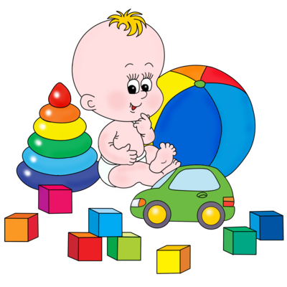
Различают четыре степени тяжести прохождения адаптации к детскому саду:
1) легкая адаптация: ребенок активен, внешних изменений нет, сдвиги в поведении нормализуются в течение 1-2 недель;
2) средняя адаптация: в течение всего периода настроение может быть неустойчивым, может наблюдаться отсутствие аппетита, кратковременность, беспокойность сна. Этот период длится 20-40 дней;
3) тяжелая адаптация: ребенок болеет, теряет в весе, появляются патологические привычки. Длится от двух до шести месяцев +
4) очень тяжелая адаптация: около полугода и более. Встает вопрос – стоит ли ребенку оставаться в детском саду, возможно, он «несадовский» ребенок.

Slide 9
ПРИЧИНЫ
ТЯЖЕЛОЙ АДАПТАЦИИ
Несформированность автономии ребенка и его матери
(эмоциональной, телесной, игровой)
Несформированность культурно-гигиенических навыков
Отсутствие в семье режима, совпадающего с режимом детского сада
-Наличие у ребенка своеобразных привычек
-Отсутствие опыта общения с незнакомыми людьми
Патология психического развития

Slide 10
объективные показатели окончания периода адаптации:
глубокий сон,
хороший аппетит,
бодрое эмоциональное состояние,
активное поведение ребенка,
соответствующая возрасту нормальная прибавка массы тела.
Как показывают наблюдения, по мере привыкания к новым условиям у детей сначала восстанавливается аппетит, труднее нормализуется сон (от двух недель до двух-трех месяцев) и длительнее всего сохраняются нарушения эмоционального состояния.
Восстановление аппетита и сна не сразу обеспечивает нормальную прибавку массы тела, если сохраняется у ребенка пониженный эмоциональный тонус.

Slide 11
Рекомендации родителям:
Чтобы помочь ребенку по возможности безболезненно войти в жизнь детского сада, необходима подготовительная работа с ним.
Готовьте ребенка к общению с другими детьми и взрослыми. Посещайте парки, детские площадки, приучайте к игре в песочницах, ходите на дни рождения друзей…
2. Максимально приближайте домашний режим к распорядку дня в детском учреждении (упорядочить часы сна, бодрствования, питания и т.д.), при выполнении режимных моментов поощряйте и развивайте детскую самостоятельность.
3. О предстоящем поступлении в детский сад беседуйте с ним, как о радостном событии.
4. Воздерживайтесь говорить о собственных опасениях в присутствии ребенка.
5. Познакомьтесь с воспитателями группы заранее, расскажите об индивидуальных особенностях вашего ребенка, что ему нравится, что нет, каковы его умения и навыки, в какой помощи нуждается. Определите, какие методы поощрения и наказания приемлемы для вашего ребенка.
6. В первые дни посещения детского садика не оставляйте ребенка одного, побудьте с ним какое-то время. Не опаздывайте, забирайте ребенка вовремя.
7. Поиграйте с ребенком с домашними игрушками в детский сад, распределите роли детей, воспитателей. Помогите игрушке найти ей друзей и по решайте проблемы вашего ребенка через нее, ориентируя на игру на положительные результаты.

Slide 12
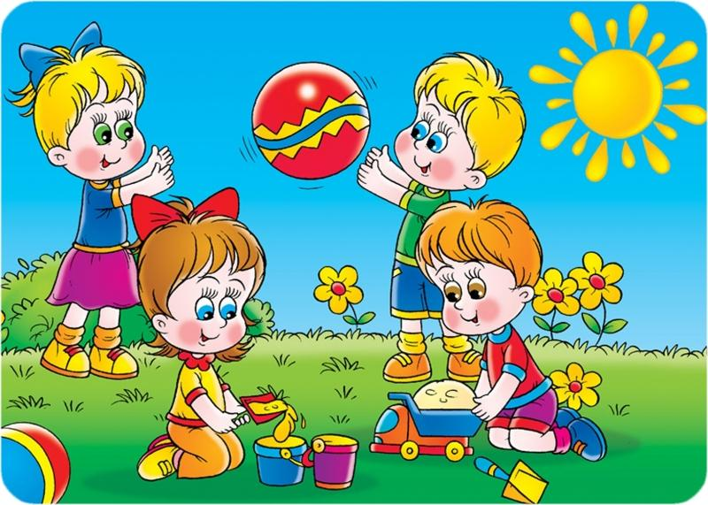
Каждый день оставляйте время на беседы с ребёнком о том, что такое детский сад, зачем он нужен и почему мама хочет его туда повести (там интересно, там другие дети гуляют и играют, маме надо заняться делами семьи).
Заранее спланируйте прогулки на территорию детского сада. Обращайте внимание малыша на красоту территории детского сада. Акцентируйте внимание ребёнка на том, что скоро он сможет здесь гулять и играть вместе со всеми детьми и воспитателем.
С гордостью рассказывайте своим знакомым в присутствии малыша, что он уже подрос и готовится ходить в детский сад.
Расскажите ему, что в детском саду он сможет приобрести новых друзей. Научите его примерным фразам, словам, какими он сможет обращаться к новым своим друзьям. Почитайте стихи или детские истории о детском саде, покажите картинки.
Обязательно поговорите с ним о роли воспитателя. Многие дети ошибочно считают, что мама их бросила и отдала чужой тёте. Научите ребёнка, как обращаться к воспитателю, как правильно заявлять о своих потребностях.
Поддерживайте отношения с воспитателем и другими родителями. Интересуйтесь, с кем ваш малыш дружит, приветствуйте и поощряйте дружбу. Участвуйте в жизни малыша, радуйтесь его успехам и творчеству. Это хороший фундамент прочных детско-родительских взаимоотношений.
Конфликтные ситуации, недоразумения с воспитателями решайте без агрессии и не в присутствии ребёнка. Не критикуйте детский сад, не возмущайтесь недостатками работы дошкольного учреждения при ребёнке.

Slide 13
Формируйте и развивайте у ребенка навыки и умения, которые пригодятся ему в детском саду. Какие навыки и умения помогут малышу быстрее адаптироваться к новым условиям?
Умение самостоятельно принимать пищу
Умение пользоваться горшком
Умение мыть руки
Умение самостоятельно одеваться (частично)
Умение убирать за собой игрушки и играть с другими детками в простые игры
Умение слышать взрослого и реагировать на его просьбы

Slide 14
Резюме:
Ваш малыш пришел в детский сад. Для него началась новая жизнь. Чтобы ребенок вступил в нее радостным, общительным, повзрослевшим, постарайтесь создать в семье спокойную, дружескую
атмосферу.
Установите четкие требования к ребенку и будьте последовательны в их предъявлении.
Будьте терпеливы.
Формулируйте у ребенка навыки самообслуживания и личной гигиены.
Поощряйте игры с другими детьми, расширяйте круг общения со взрослыми.
Когда ребенок с Вами разговаривает, слушайте его внимательно.
Говорите с ребенком короткими фразами, медленно; в разговоре называйте как можно больше предметов. Давайте простые и понятные объяснения. Спрашивайте у ребенка: «Что ты делаешь?»
Каждый день читайте ребенку.
Заботьтесь о том, чтобы у него были новые впечатления.
Занимайтесь с ребенком совместной творческой деятельностью: играйте, лепите, рисуйте…
Поощряйте любопытство.
Не скупитесь на похвалу.

